Slide 1

引言
Internet不是一种新的网络
  建立在底层网络上的网际网
  底层网络——“物理网”，网际网——“互联网”
物理网为上层提供通信支持
  物理网成为互联网的“信道”或“接口”
  理解和抽象互联网的接口（物理网提供的通信服务）
SLIP/PPP
R
R
R
R
R
SLIP/PPP
R
jsu@uestc.edu.cn

Slide 2
第3章 底层网络技术
传输介质
局域网（LAN）
1. LAN基本概念与特点
2. Ethernet拓扑结构、帧结构、冲突
广域网（WAN）
3. WAN基本概念与特点
4. 点对点WAN特点、主要协议
5.交换式WAN交换技术、主要协议
网络设备
6. HUB、Bridge、Switch、Router功能层次结构、数据转发层次
难
jsu@uestc.edu.cn

Slide 3
3.1 传输介质
有线介质——导线管（导向介质）
  双绞线 Twisted-pair cable、同轴电缆 Coaxial cable
    金属铜导线、电流
  光纤 Fiber-optic cable
    玻璃或塑料线缆，光
无线介质——电磁波（非导向介质）
jsu@uestc.edu.cn

Slide 4
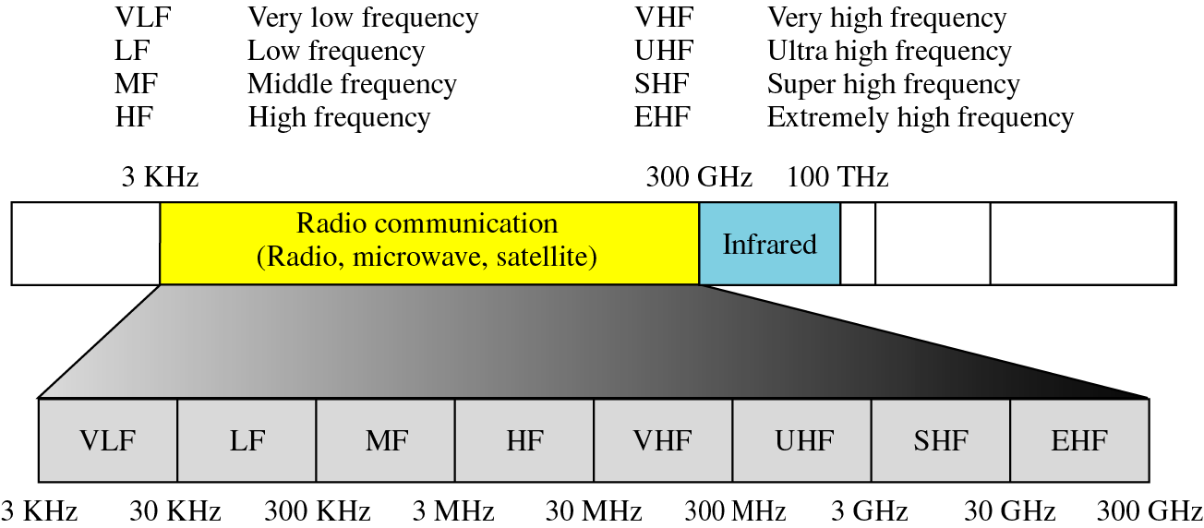
电磁波频段
jsu@uestc.edu.cn

Slide 5
3.2 局域网（LAN）
Local Area Network
  允许一些独立设备在受限地理范围内彼此能够直接通信
  共享介质 —— 广播式
技术
MAC地址（Medium Access Control）
LAN技术 | 接入方法 | 地址 bytes | 速率 bps | 帧
Ethernet | CSMA/CD | 6 | 10M，100M，1000M，10G | 数据帧
Token Ring | 令牌传递 | 6 | 4M，16M | 数据帧、令牌帧、异常终止帧
FDDI | 令牌传递 | 2或6 | 100M | 数据帧、令牌帧
jsu@uestc.edu.cn

Slide 6
冲突（Collision）
A
B
C
D
E
Normal transmission
A
B
C
D
E
Collision occurs → 冲突域
jsu@uestc.edu.cn

Slide 7
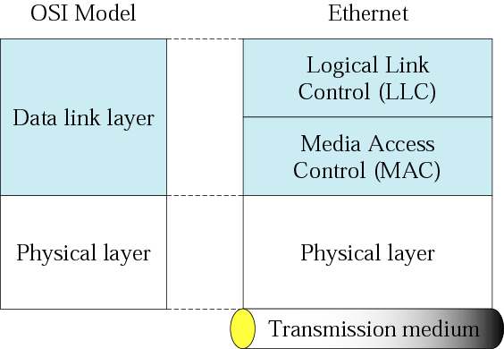
Ethernet layers
jsu@uestc.edu.cn

Slide 8
Ethernet 帧格式
问题：
如何区分这两种封装？
Ethernet封装（RFC 894）
IEEE 802.2/802.3封装（RFC 1042）
byte
7
1
6
6
2
46~1500
4
S
F
D
Destination
Address
Source
Address
Data
Preamble
Type
FCS
IP/ARP Packet
byte
7
1
6
6
2
46~1500
4
S
F
D
Destination
Address
Source
Address
Data
Preamble
Len
FCS
802.2 LLC 802.2 SNAP IP/ARP Packet
jsu@uestc.edu.cn
3
5
38~1492

Slide 9
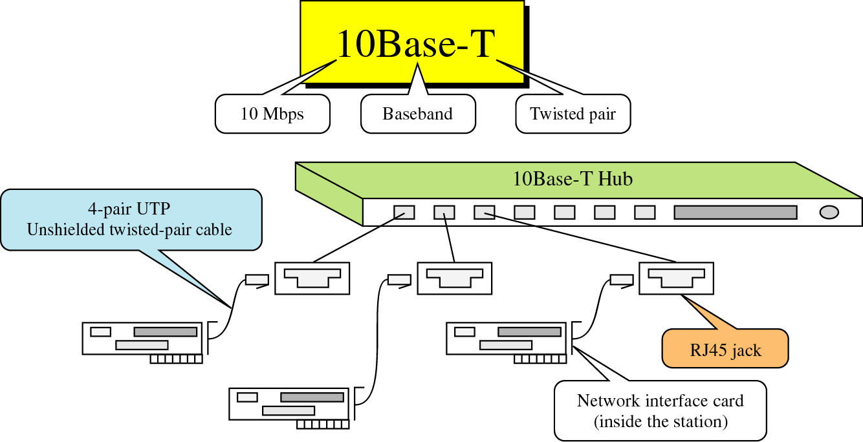
Twisted Ethernet
jsu@uestc.edu.cn

Slide 10

Token Ring
A
B
A to D
Token
A to D
C
D
A to D
A to D
jsu@uestc.edu.cn

Slide 11
FDDI
Primary ring
failure
Node
Node
Node
Node
Node
Node
Secondary
Ring
jsu@uestc.edu.cn

Slide 12
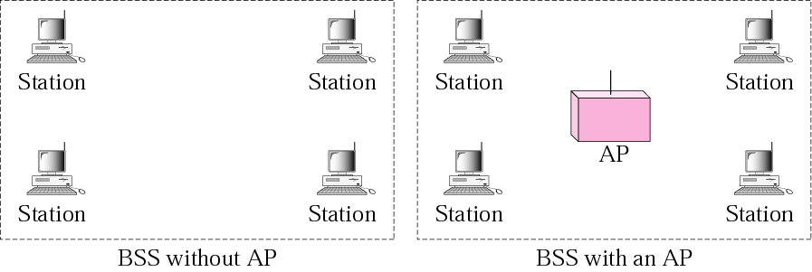
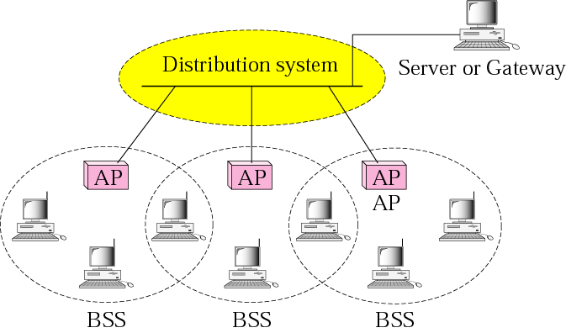
Wireless LAN
jsu@uestc.edu.cn

Slide 13
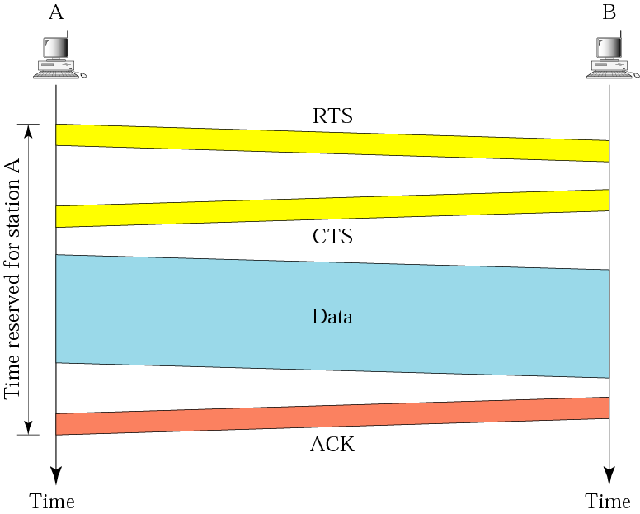
CSMA/CA
jsu@uestc.edu.cn

Slide 14
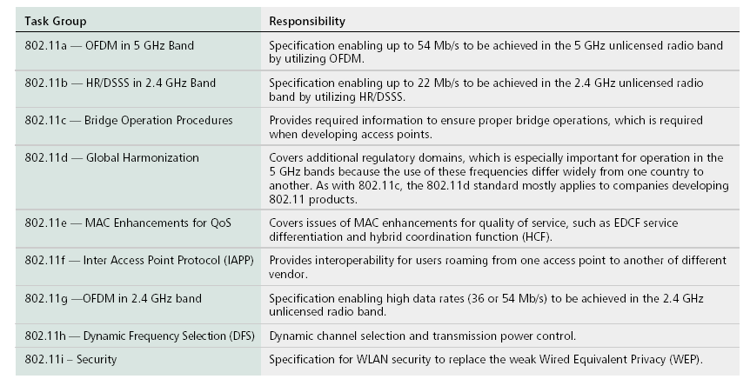
IEEE 802.11 Family
jsu@uestc.edu.cn

Slide 15
3.3 广域网（WAN）
Wide Area Network
  在一个很大的地理范围内提供数据、话音和视频信息的长距离传输
  点对点广域网
    使用公用网线路，连接两个远地设备
    公用网络公司只提供物理层服务，用户负责数据链路层的协议
  交换的广域网
    Frame Relay、ATM等
jsu@uestc.edu.cn
Notes:
依照网络的规模，网络技术一般分为以下三大类：
• 能布及整个大楼或校园的局域网（ Local Area Network，L A N）。
• 能遍及一个城市的城域网（Metropolitan Area Network即M A N，这类技术很少）。
• 能连接多个城市、国家或大洲的广域网（ Wide Area Network即WA N，广域网一度被称为
long-haul network）。
为理解这种区别，重要的是如何来度量网络的规模。我们知道局域网技术虽然设计用于单
个站点内，但仍然有扩展空间距离的方法，比如卫星网桥可以用来连结一个局域网内任意距离
的两个网段。然而桥接局域网不能被看作是广域网，因为带宽限制决定了桥接网不能连接任意
多个站点内的任意多台计算机。
区分局域网技术和广域网技术的关键是网络的规模—广域网能按需要连接地理距离较远
的许多站点，每个站点内有许多计算机。例如，广域网应能连接一个大公司散布于数千平方公
里内几十个不同地点的办公室或工厂的所有计算机。另外还必须使大规模网络的性能达到相当
水平，否则也不能称之为广域网技术。也就是说，广域网不仅仅只是连接许多站点中的许多计
算机—它还必须有足够的性能，使得大量计算机之间能同时通信。

Slide 16
交换（Switching）
交换系统
  有多个输入和输出的“黑盒子”
电路交换，Circuit Switching
报文交换，Message Switching
分组交换，Packet Switching
  数据报，Datagram
  虚电路，Virtual Circuit，VC
jsu@uestc.edu.cn

Slide 17
Circuit Switching
建立连接
数据传输
拆除连接
jsu@uestc.edu.cn

Slide 18
Packet Switching
数据报（Datagram）
虚电路（Virtual Circuit）
II
Y
3
2
1
I
A
B
2
1
X
III
IV
II
Y
3
2
1
I
A
B
X
III
IV
jsu@uestc.edu.cn

Slide 19
LAN vs. WAN
LAN
  地理范围受限
  传输时延小，几uS～几mS
  传输速率：Mbps～Gbps
  信道：多点共享、交换信道
  通信协议：标准化协议、种类不多，依赖性小
WAN
  很大地理范围
  传输时延：大，几百uS～几百mS
  传输速率：几十Kbps～几Gbps
  信道：点对点信道为主
  通信协议：种类繁多，且依赖于服务提供商
LAN
  使用自己的通信设施
WAN
  利用公用的、租用的或专用的通信设施
jsu@uestc.edu.cn

Slide 20




3.4 网络连接设备
Connecting Devices
Networking Devices
internetworking Devices
转发器/集线器
Repeater/Hub
网桥/二层交换机
Bridge/L2 Switch
路由器/三层交换机
Router/L3 Switch
网关
Gateway
jsu@uestc.edu.cn
Notes:
今天的Internet并非由单个的局域网或单个的广域网组成。因此，需要一些设备将这些网络连接起来。

Slide 21
连接设备的层次与OSI参考模型
Application
Application
Gateway
Presentation
Presentation
Session
Session
Transport
Transport
Network
Router
Network
Data Link
Bridge
Data Link
Physical
Physical
Repeater
jsu@uestc.edu.cn

Slide 22

Repeater/Hub
A
A
P
P
S
S
T
T
N
N
DL
DL
Ph
Ph
Ph
A
A to D
D
B
C
E
F
jsu@uestc.edu.cn

Slide 23
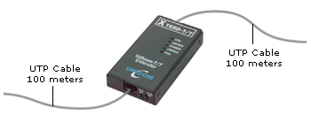
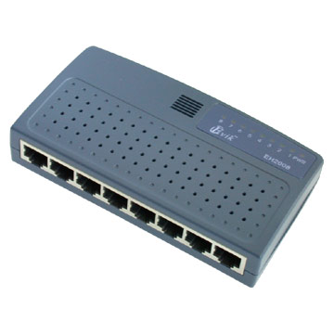
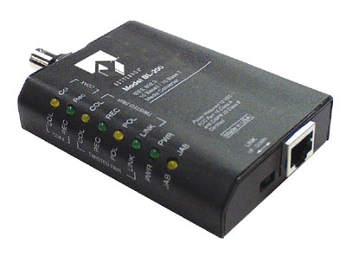
Repeater/Hub
Repeater
Hub
jsu@uestc.edu.cn

Slide 24
Bridge/L2 Switch
A
A
P
P
S
S
T
T
N
N
DL
DL
DL
Ph
Ph
Ph
Ph
A
A to D
D
B
A to G
C
E
H
F
G
jsu@uestc.edu.cn

Slide 25
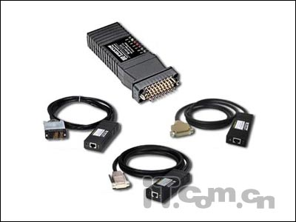
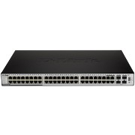
Bridge/L2 Switch
Bridge
L2 Switch
jsu@uestc.edu.cn

Slide 26
Router/L3 Switch
A
A
P
P
S
S
T
T
N
N
N
DL
DL
DL
DL
DL
Ph
Ph
Ph
Ph
Ph
Ph
A
A to H
H
jsu@uestc.edu.cn

Slide 27
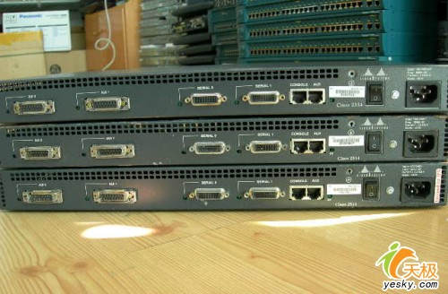
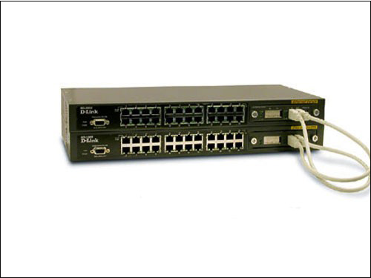
Router/L3 Switch
Cisco Router
D-link L3 Switch
jsu@uestc.edu.cn

Slide 28



Gateway
A
A
A
P
P
P
P
S
S
S
S
T
T
T
T
N
N
N
N
DL
DL
DL
DL
Ph
Ph
Ph
Ph
A
A to F
F
jsu@uestc.edu.cn

Slide 29
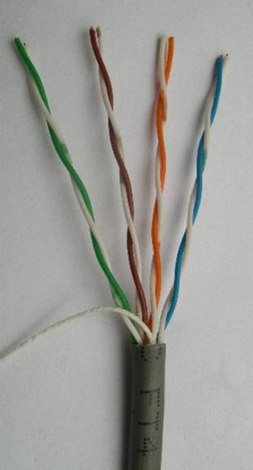
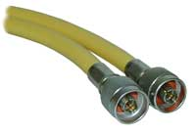
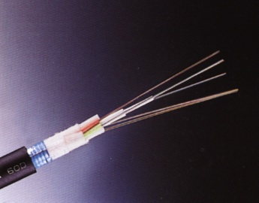
有线介质
双绞线
粗同轴电缆
光纤
jsu@uestc.edu.cn

